Slide 1
Η ύλη
Α. Στούμπα. Σημειώσεις για το μάθημα το πείραμα στη διδασκαλία των φυσικών Επιστημών

Slide 2
“ΔΟΜΙΚΟΙ ΛΙΘΟΙ”
άτομα
μόρια
κρύσταλλοι
μέταλλα
Ιοντικοί κρύσταλλοι
Κρύσταλλοι αμεταλλων ή μεταλλοειδών στοιχείων κ.α.
Μόρια χημικων στοιχείων
Μόρια χημικών ενώσεων
ΔΕΣΜΟΙ:
μεταλλικός
ομοιοπολικός
ιοντικός
Α. Στούμπα. Σημειώσεις για το μάθημα το πείραμα στη διδασκαλία των φυσικών Επιστημών

Slide 3
ΑΤΟΜΑ
Με την προσομοίωση του PHET COLORADO build an atom
https://phet.colorado.edu/en/simulation/build-an-atom
Χτίστε όλα τα σταθερά ισότοπα του Υδρογόνου του οξυγόνου και του άνθρακα και επικολήστε τα στις επόμενες διαφάνειες
Α. Στούμπα. Σημειώσεις για το μάθημα το πείραμα στη διδασκαλία των φυσικών Επιστημών

Slide 4
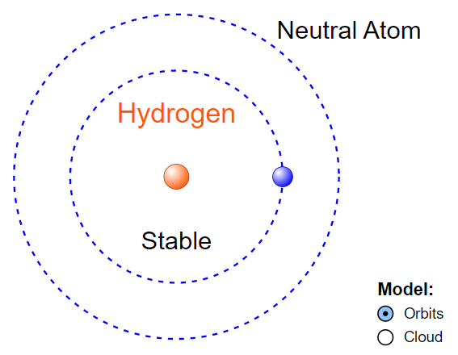
ΥΔΡΟΓΟΝΟ

Slide 5
ΟΞΥΓΟΝΟ

Slide 6
Ανθρακας

Slide 7
ΜΟΡΙΑ
Με την προσομοίωση του PHET COLORADO build a molecule
https://phet.colorado.edu/en/simulation/build-a-molecule
Χτίστε τα μόρια του Υδρογόνου, του Οξυγόνου, του όζοντος, του νερού, του διοξειδίου του άνθρακα, του μονοξειδίου του άνθρακα, κι επικολλήστε τα στις επόμενες διαφάνειες (τις τρισδιάστατες απεικονισεις που δειχνουν τη σωστη γεωμετρία).
Α. Στούμπα. Σημειώσεις για το μάθημα το πείραμα στη διδασκαλία των φυσικών Επιστημών

Slide 8
ΥΔρογόνο

Slide 9
ΟΞΥΓΟΝΟ και ΟΖΟΝ
Α. Στούμπα. Σημειώσεις για το μάθημα το πείραμα στη διδασκαλία των φυσικών Επιστημών

Slide 10
ΝΕΡΟ

Slide 11
ΟΞΕΙΔΙΑ ΤΟΥ ΑΝΘΡΑΚΑ

Slide 12
Ιοντικές Ενώσεις
Βλέπουμε όλοι μαζί την προσομοίωση
Sugar and salt solutions: https://phet.colorado.edu/en/simulation/sugar-and-salt-solutions
Και συζητάμε σε τί διαφέρει το αλάτι από τη ζαχαρη.
Α. Στούμπα. Σημειώσεις για το μάθημα το πείραμα στη διδασκαλία των φυσικών Επιστημών

Slide 13
Ιοντικές Ενώσεις
Από το βιβλιο χημείας της Β Γυμνασίου επικολλήστε μια εικόνα που να δείχνει τον κρυσταλλο του Χλωριούχου Νατρίου.

Slide 14
Μεταλλικος δεσμος
Επικολλήστε εδώ το άτομο και το ιον του Λιθίου (δημιουργήστε το στο build an atom)

Slide 15
Μεταλλικος δεσμος
Με τη βοήθεια του αρχειου desmoi.pdf, ερμηνεύστε την αγωγιμότητα (ηλεκτρική και θερμοτητας) των μετάλλων. Επικολλήστε μια εικόνα που να εξηγεί το μεταλλικό δεσμό (αν θελετε δείτε και: https://www.chemistrylearner.com/chemical-bonds/metallic-bond
https://studyrocket.co.uk/revision/gcse-chemistry-combined-science-aqa/combined-science-bonding-matter/metallic-bonding )

Slide 16
Κρύσταλλοι στοιχείων
Επικολλήστε εδώ το άτομο του άνθρακα (όπως το δημιουργήσατε στο build an atom)

Slide 17
Κρύσταλλοι στοιχείων
Με τη βοήθεια του bbc https://www.bbc.co.uk/bitesize/guides/z9twsrd/revision/2
Προσπαθηστε να περιγράψτε στην ταξη σε τι διαφερει ο γραφίτης από το διαμάντι.
Δείτε και τον τρόπο που τα άτομα του πυριτίου συνδεονται μεταξύ τους
http://hyperphysics.phy-astr.gsu.edu/hbase/Solids/sili.html (επικολληστε και μια δυο εικονες).

